Slide 1



Programação Orientada
a Objetos
[Herança]
Profº Silvio Antonio Carro
silvio@unoeste.br
Profº Dione Jonathan Ferrari
dferrari@unoeste.br

Slide 2
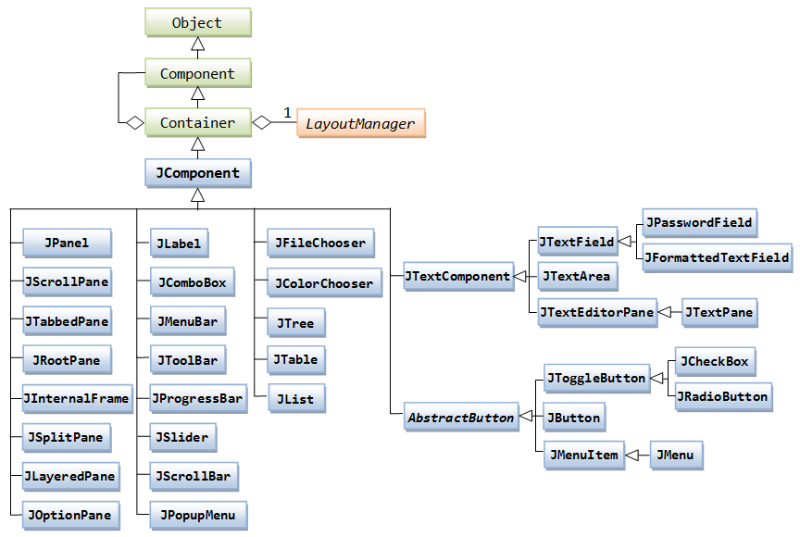

Herança (inheritance)
Possibilita a derivacão de tipos mais específicos a partir de um tipo mais genérico.
Sub-classes herdam os atributos e os métodos da super-classe, permitindo ainda modificações nos mesmos
Em geral, herança é vista como uma forma de hierarquia de tipos (sub-classes pertencem ao tipo das super-classes)
Exemplo do framework Swing (parcial)

Slide 3
Herança
Necessidade de estender classes:
REUSO: alterar classes já existentes e adicionar atributos e/ou métodos para representar outra classe de objetos
EXTENSIBILIDADE: criar uma hierarquia de classes que “herdam” atributos e métodos de outra classe e definem novas propriedades e comportamentos

Slide 4
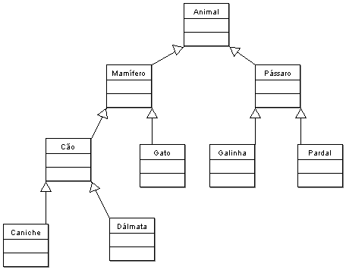

Herança
Símbolo de
herança
As classes podem ser organizadas em hierarquias
generalização
especialização

Slide 5
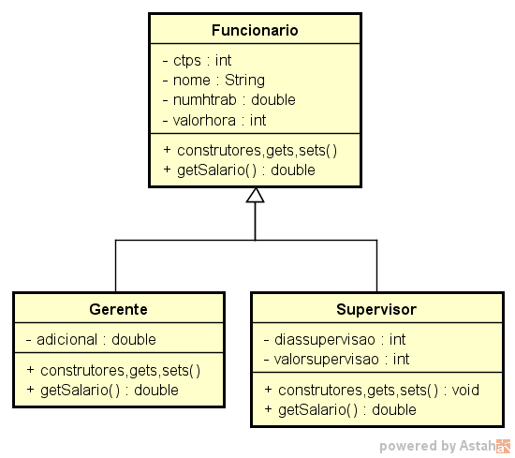
Herança UML
Super-classe
Sub-classes

Slide 6
Herança
ClasseA
MetodoA()
ClasseB
MetodoA()
ClasseC
Objeto
MetodoA()

Slide 7
Herança
Restrições:
• Atributos e métodos privados são herdados, mas não podem ser acessados diretamente
• Qualificador protected: visibilidade restrita ao pacote e as subclasses de outros pacotes
• Construtores não são herdados, devem ser readequados
• A declaração de construtores com parâmetros em uma sub-classe só é possível se um construtor sem parâmetros estiver declarado na superclasse

Slide 8
Herança Outro exemplo
class Lampada
{
private boolean acesa;
public Lampada() {
acesa = false;
}
public void click() {
acesa = !acesa;
}
}
class StrobeLamp extends Lampada {
private int strobeRate;
public StrobeLamp() {
super();
strobeRate=10;
}
public void setStrobeRate( int s ) {
strobeRate = s;
}
}
herança
Chamada ao
Construtor da
superclasse

Slide 9
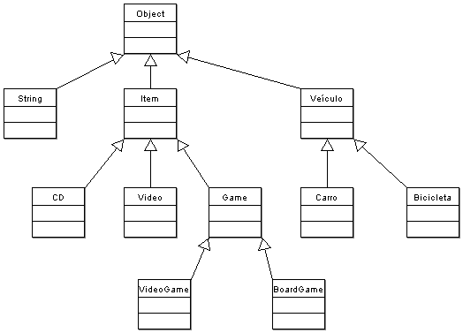
Herança Classe Object
Todas as classes têm uma superclasse!
Quando não é especificada, é Object
class C
{
...
}
é o mesmo que...
class C extends Object
{
...
}

Slide 10
Herança Classe Object
  Métodos da classe Object:
  getClass() Retorna informações do objeto atual, como o package e o nome da classe.
  clone() Retorna uma referência - ou cópia - de um objeto. (você deve implementar)
  toString() Retorna uma string com a package, nome da classe e um hexadecimal que representa o objeto em questão.
  equals(Object obj) Faz a comparação entre dois Objects
  hashCode() Retorna um inteiro único de cada objeto

Slide 11
Herança this
this
  A palavra reservada this permite que um objeto consiga uma referência própria
  Referência a uma variável do objeto
  private int s;
  public setStrobeRate( int s )
  {
  this.s = s;
  }
  Passagem de referência própria:
  animation = new Thread( this );

Slide 12
Herança super
super
  Referência à superclasse
  Utilizado para chamar o construtor da superclasse
  int s;
  public StrobeLamp( int s ) {
  super();
  this.s = s;
  }
  Utilizado para chamar métodos da superclasse
  public finalize() {
  f.close();
  super.finalize();
  }

Slide 13
Herança final
final
  Um método que é declarado final não pode ser redefinido em uma subclasse.
  Uma classe que é declarada final não pode ser uma superclasse.
class Pessoa
{ protected int cpf ;
private boolean validaCPF(int n) { }
final public void setCPF(int n)
{ if(validaCPF(n))
cpf=n
}
}
class Pessoa2 extends Pessoa
{
public void setCPF(int n)
{ cpf = n;
}
}

Slide 14
Herança instanceof
instanceof
  instanceof é um operador usado para comparar uma referência com uma classe
  A expressão será true se a referência for do tipo de uma classe ou subclasse testada e false, caso contrário
  Sintaxe: referência instanceof Classe
  Exemplo:
  if (obj instanceof Point)
  {
  System.out.println(“Instancia de Point");
  }

Slide 15
Herança: restrições quanto aos construtores
O que é não é possível:
class SuperClasse
{ protected int atr;
public SuperClasse()
{atr=99;}
public SuperClasse(int i)
{atr=i;}
}
class SubClasse extends SuperClasse
{
}
....
obj=new SubClasse(1);
class SuperClasse
{ protected int atr;
public SuperClasse(int i)
{atr=i;}
}
class SubClasse extends SuperClasse
{ public SubClasse()
{atr=99;}
public SubClasse(int i)
{ atr=i; }
public SubClasse(int i, int j)
{ atr=i+j; }
}
Acessar construtores que não foram sobrescritos na subclasse. Somente o construtor default da superclasse pode ser acessado por um objeto de sua subclasse.
Criar novos construtores (que não executam o super) em uma subclasse onde sua superclasse que não possui um construtor default
Correções:
Sobrescrever o construtor:
...
public SubClasse(int i)
{ super(i); }
Correções:
Declarar um construtor default na superclasse; ou
Fazer override para todos os construtores novos.

Slide 16
Herança: restrições quanto aos construtores
O que é possível:
class SuperClasse
{ protected int atr;
}
class SubClasse extends SuperClasse
{ public SubClasse(int i)
{ atr=1; }
}
class SuperClasse
{ protected int atr;
public SuperClasse()
{atr=99;}
public SuperClasse(int i)
{atr=i;}
}
class SubClasse extends SuperClasse
{ public SubClasse(int i)
{ atr=1; }
}
Criar construtores em classes onde sua superclasse não possui nenhum construtor
Sobrescrever somente alguns dos construtores de uma superclasse (desde que a superclasse tenha um construtor default)

Slide 17
Classes e Métodos Abstratos
Método abstrato:
  incompleto: falta o corpo
  define apenas uma interface (assinatura, declaração)
  uma classe que contém um método abstrato não pode ser usada para instanciar objetos (erro de sintaxe)
  palavra chave: abstract
Classe abstrata;
  incompleta: contém métodos abstratos
  define uma interface comum para uma hierarquia
  contém métodos que serão definidos nas subclasses
  todas as subclasses usam a mesma interface: polimorfismo de métodos
  não pode ser instanciada

Slide 18
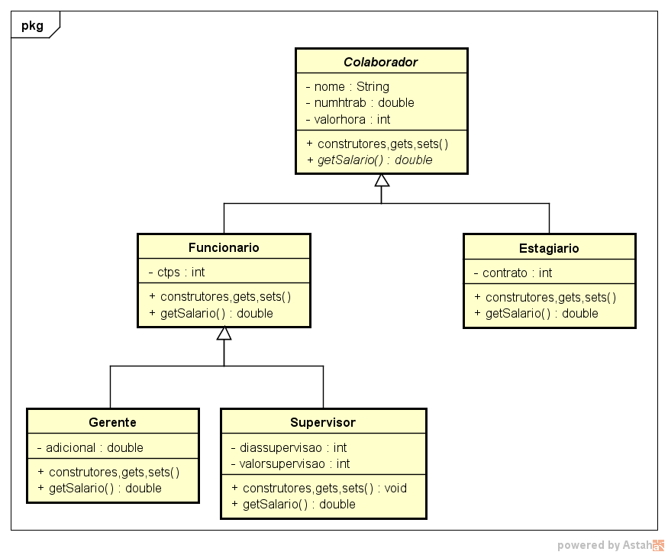
Classes e Métodos Abstratos

Slide 19
Classes e Métodos Abstratos
abstract class Colaborador
{ private String nome, rg;
public Colaborador(String nome, String rg) // construtor
{ this.nome= nome; this.rg=rg;}
public String getNome() // método concreto
{ return nome; }
public abstract double calcSalario(); // método abstrato
}
class Estagiario extends Colaborador
{ private int contrato;
public Estagiario(String nome, String rg, int contrato)
{ ... }
public double calcSalario() // implementa método
{ return 400.00 }
}
class Funcionario extends Colaborador
{ private int ctps;
private double salario; // demais membros
public Funcionario(String nome, String rg, int ctps, double salario)
{ ... }
public double calcSalario() // implementa método
{ return salario}
}

Slide 21
abstract public class Colaborador
{
private String nome;
private int nht; //numero de horas trabalhadas
private double vh; //valor por hora
public Colaborador() //construtor default
{ this("",0,0); }
public Colaborador(String nome, int nht, double vh) {
this.nome = nome;
this.nht = nht; this.vh = vh;
}
public Colaborador(String nome) { this(nome,0,0); }
final public String getNome() { return nome;}
final public void setNome(String nome) {this.nome = nome; }
final public int getNht() { return nht;}
final public void setNht(int nht) {this.nht = nht;}
final public double getVh() {return vh;}
final public void setVh(double vh) { this.vh = vh;}
abstract public double getSalario();
@Override
public String toString() {
return nome;
}
}
public class Funcionario extends Colaborador
{ private int ctps;
public Funcionario() //construtor default
{ super("",0,0); ctps=0; }
public Funcionario(int ctps, String nome, int nht, double vh) {
super(nome, nht, vh);
this.ctps = ctps;
}
public Funcionario(int ctps, String nome) {
this(ctps,nome,0,0); }
final public int getCtps() { return ctps;}
final public void setCtps(int ctps) { this.ctps = ctps; }
@Override
public double getSalario()
{ return getNht()*getVh(); }
}
public class Estagiario extends Colaborador
{
private int contrato;
public Estagiario() { this("",0,0,0); }
public Estagiario(String nome)
{ this(nome,0,0,0); }
public Estagiario(String nome, int nht, double vh, int contrato) {
super(nome, nht, vh);
this.contrato = contrato;
}
@Override
public double getSalario()
{ return 400; }
public int getContrato()
{ return contrato; }
public void setContrato(int contrato)
{ this.contrato = contrato;
}
}
public class Supervisor extends Funcionario
{
private int ds;//dias de supervisão
private double vs;//valor de cada supervisão
public Supervisor(int ctps, String nome,
int nht, double vh, int ds, double vs)
{
super(ctps, nome, nht, vh);
this.ds = ds; this.vs = vs; }
public int getDs() {return ds; }
public void setDs(int ds) { this.ds = ds;}
public double getVs() { return vs;}
public void setVs(double vs) { this.vs = vs;}
@Override
public double getSalario() {
return super.getSalario()+ds*vs; }
}
public class Gerente extends Funcionario
{
private double adicional;
public Gerente(int ctps, String nome, int nht, double vh, double adicional)
{ // super deve estar na primeira linha do construtor
super(ctps, nome, nht, vh); //chama o construtor da super classe
this.adicional=adicional;
}
public double getAdicional() { return adicional; }
public void setAdicional(double adicional) { this.adicional = adicional; }
@Override
public double getSalario()
{ return super.getSalario()*(1+adicional/100); }
}

Slide 22
public class ExemploHeranca
{
static void mostraSalario(Colaborador f)
{
System.out.println(f+" Recebe R$ "+f.getSalario());
if (f instanceof Gerente)
System.out.println(" com adicional de "+((Gerente)f).getAdicional()+"%%");
if (f instanceof Supervisor)
System.out.println(" com acrecimo de dias de supervisão");
}
public static void main(String[] args)
{
List <Colaborador>equipe=new ArrayList();
Funcionario f1=new Funcionario(123,"Wilbor",40,15);
Funcionario f2=new Funcionario(321,"Jeniffer",20,8);
Funcionario f3=new Funcionario(988,"Adrubal",40,12.5);
Gerente g=new Gerente(987,"Roberval Gerson",40,15,25);
Supervisor s=new Supervisor(999, "Luiza", 40, 15, 5, 18);
equipe.add(f1);equipe.add(f2);equipe.add(f3);equipe.add(g);equipe.add(s);
equipe.add(new Estagiario("Vandergleison",20,5,2348));
for(Colaborador f : equipe)
mostraSalario(f);
}

Slide 23
Polimorfismo dinâmico
class Pessoa
{
protected String nome;
protected String rg;
public Pessoa(String mnome, String mrg)
{ nome=mnome; rg=mrg;}
void imprimeDados()
{ System.out.print("\n"+nome+" "+rg);}
String getNome()
{ return nome; }
};
class Funcionario extends Pessoa
{ protected float salario;
public Funcionario(String mnome, String mrg, float msal)
{ super(mnome,mrg); salario=msal; }
void imprimeDados()
{ super.imprimeDados();
System.out.print(" "+salario);}
float getSalario()
{ return salario;}
};

Slide 24
Polimorfismo dinâmico
class pessoa
{ protected String nome;
protected String rg;
public pessoa(String mnome, String mrg) { ... }
void imprimeDados(){ System.out.print("\n"+nome+" "+rg);}
String getNome() { ... }
};
class funcionario extends pessoa
{ protected float salario;
public funcionario(String mnome, String mrg, float msal) {...}
void imprimeDados() {super.imprimeDados(); System.out.print(" "+salario);}
float getSalario() {...}
};
pessoa p1,p2;
p1=new pessoa("Jose Manoel","11.122.233");
p1.imprimeDados();
p2=new funcionario("Katia Moreira","20.333.456",1000);
p2.imprimeDados();
System.out.println("Nome: "+p2.getNome());
System.out.println("Salario: R$ "+p2.getSalario());
System.out.println("Salario: R$ "+((funcionario)p2).getSalario());
System.out.println("Salario: R$ "+p1.getSalario());
System.out.println("Salario: R$ "+((funcionario)p1).getSalario());
//Jose Manoel 11.122.233
//Katia Moreira 20.333.456 1000.0
// Nome: Katia Moreira
// ERRO
// Salario: R$ 1000.0
// impossivel ... pessoa não tem salário
// impossivel... nem mesmo com casting
Tipo: pessoa
Inst.: pessoa
Tipo: pessoa
Inst.: funcionario
Lembre-se:
A Preferência é da instância, não do tipo.
pessoa turma[];
turma=new pessoa[10];
turma[0]=new pessoa(“Ze”,123);
turma[1]=new funcionario(“Tom”,321,99);
turma[2]=new pessoa(“Ana”,567);
for(int i=0;i<3;i++)
turma[i].imprimeDados();
for(int i=0;i<3;i++)
System.out.println(turma[i].getNome());
for(int i=0;i<3;i++)
if(turma[i] instanceof funcionario)
System.out.println(((funcionario) turma[i]).getSalario());

